Slide 1

ПРОЕКТ
«Что нам осень подарила»
МАДОУ «Детский сад комбинированного вида № 4 «Солнышко»
Авторы – составители:
Власенко Н.В., воспитатель, высшая кв. категория
Константинова М.А., воспитатель, первая кв. категория
Емельянова Ю. Н., учитель-логопед, высшая кв. категория
Арамиль 2023

Slide 2
ПАСПОРТ ПРОЕКТА
Продолжительность проекта: краткосрочный.
Возраст: 5-7 лет
Вид проекта: познавательно-творческий, исследовательский.
Участники проекта: воспитатели, дети логопедической группы, родители, учитель-логопед.
Срок реализации: 02.10.23 – 31.10.23
Виды детской деятельности: игровая, коммуникативная, познавательно - исследовательская, продуктивная, чтение художественной литературы, слушание сказок.

Slide 3
Актуальность проекта:
Осень – не только красивое время года, но ещё и очень щедрое. Осенью природа дарит нам много вкусного и полезного. Сколько вкусных фруктов и овощей созревает у людей в огородах, садах! Так же не счесть даров, которые преподносит лес.
Однако не каждый современный родитель ходит со своими детьми в лес, в огород или в сад. Многие дети имеют недостаточное представление о многообразии вкусных даров осени, их полезных свойствах, условиях произрастания, как за ними ухаживать, как собирать, их роли в сохранении и укреплении здоровья.
Именно поэтому возникла идея реализовать данный проект. Шагая по ступенькам к финалу проектной деятельности, мы с ребятами узнаем много нового и интересного об родной природе, познакомимся с различными видами грибов, особенностями их произрастания и полезными свойствами, как для человека, так и для животных, птиц. Дети закрепят названия овощей и фруктов, где они растут, познакомятся с профессиями садовода и овощевода, узнают, что можно приготовить из овощей, фруктов

Slide 4
Проблема:
В период детства дети дошкольного возраста только начинают познавать мир, явления природы. В этот период их жизни необходимо систематически передавать детям в увлекательной форме разнообразную информацию о времени года — осень, явлениях природы происходящих осенью, создавать опору для фиксации наблюдений: собирать природный материал для развития творчества, иллюстрации.
Участие детей в этом проекте позволит ознакомить их с представлением об осени — как времени года, её характерных признаках, развить творческие способности. поисковую деятельность, связную речь.

Slide 5
Цель проекта:
формировать у детей представления об осенних дарах, разнообразии овощей и фруктов, развивать у детей познавательный интерес к времени года – осени, продуктам питания, формирование представлений у дошкольников о здоровом питании.

Slide 6
ЗАДАЧИ
Образовательные:
Расширять представления детей о разнообразии осенних даров, признаков, месте произрастания овощей и фруктов, названий блюд.
Развивать у детей познавательный интерес к продуктам питания, формирование представлений у дошкольников о здоровом питании.
Продолжать учить понимать образный смысл загадок.
Продолжать учить детей сочетать движения и речь.
Развивать коммуникативные навыки, побуждать к импровизации в театрализованной игре.
Воспитательные:
Воспитывать любовь к природе.
Учить видеть красоту природы Осенью.
Воспитывать бережное отношение к природе и ее дарам.
Воспитывать любознательность, наблюдательность.
Развивающие:
Развивать слуховое и зрительное внимание, память, мышление.
Развивать связную речь, обогащать словарь детей.
Продолжать учить давать полные ответы на вопросы воспитателя.

Slide 7
Предполагаемый результат:
закрепление знаний и представлений детей об осени, её признаках и дарах;
расширение и активизация речевого запаса детей на основе углубления и обобщения представлений об окружающем, а также в процессе знакомства с рассказами, стихами, пословицами, загадками осенней тематики;
применение сформированных навыков связной речи в различных ситуациях общения;
отражение знаний, накопленных в процессе реализации проекта, в различных видах деятельности (изобразительной, театрализованной, умственной, игровой);
заинтересованность и активное участие родителей в образовательном процессе детского сада.

Slide 8
Работа с родителями
принять активное участие в реализации целей и задач проекта – изготовление поделок на тему «Чудеса осени»
Формы взаимодействия с семьей:
-рекомендации родителям тематических бесед с детьми дома: «Что нам осень принесла», «Октябрь пахнет капустой», «Не все грибы съедобны», «Овощи и фрукты – полезные продукты», «Витамины в корзинке».
-привлечение родителей к пополнению предметно – развивающей среды группы муляжами овощей и фруктов, сбора их семян для поделок и игры «Узнай по семенам».

Slide 9
Подготовительный этап
Материально-техническое и учебно-методическое:
Пополнение картотеки чистоговорок, пальчиковых игр по теме проекта.
Изготовление дидактических игр на развитие памяти, мышления, внимания, речи «Собери урожай», «Времена года», «Узнай по описанию», «Чудесный мешочек", «Отгадай загадку – нарисуй отгадку!», «Что было бы, если из леса исчезли…», «Две корзины», «Целое - часть»,:
Детская познавательная и художественная литература:
Л.Н.ТОЛСТОЙ «Косточка», сказки В.Катаев «Цветик-семицветик» ,р.н.с. «Репка», Ю.Тувим «Овощи».
Оформление сюжетно-ролевой игры «Дары Осени».
Пополнение картин – репродукций «Натюрморты».

Slide 10
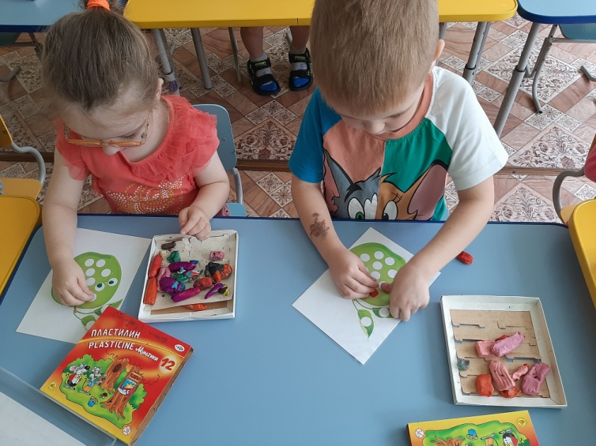
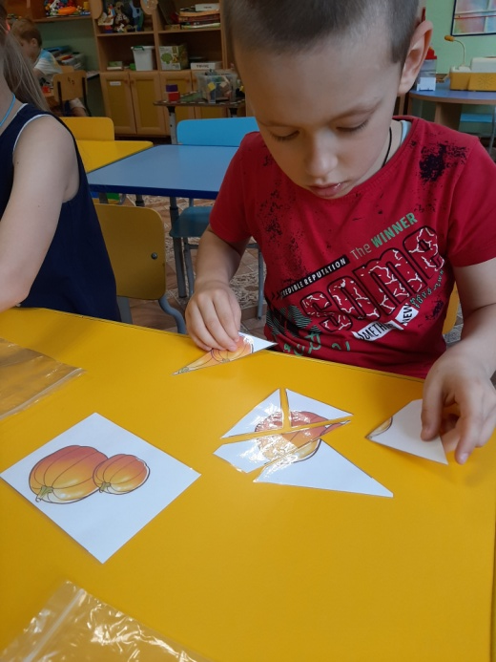
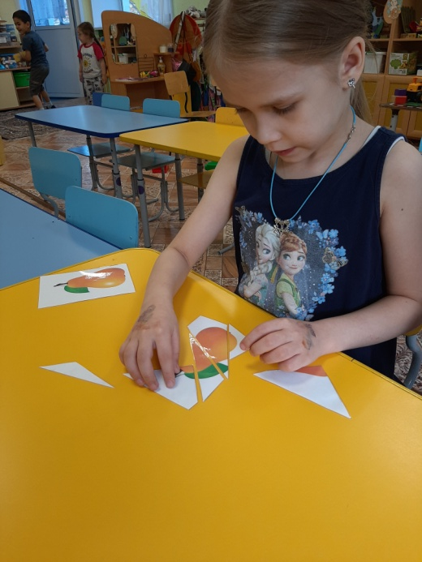
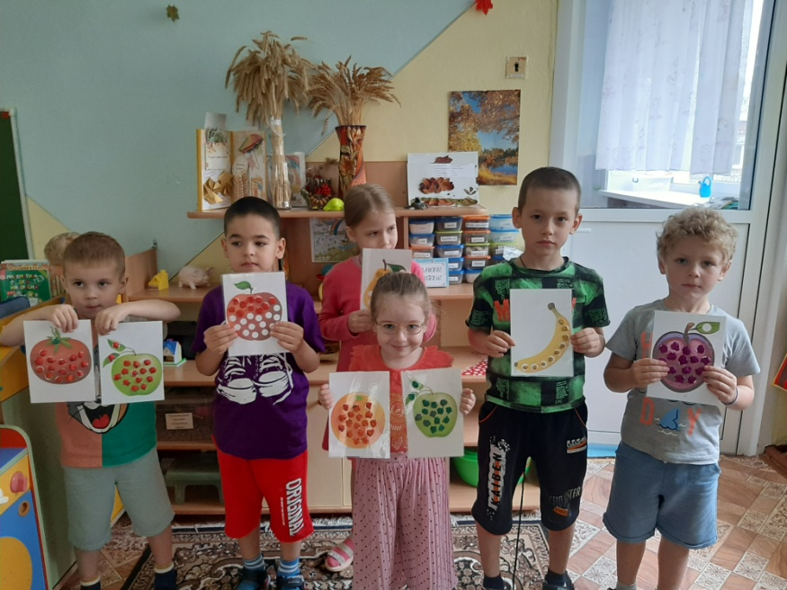
Основной этап.
Д/и «Залепи - закрась»
Д/и «Составь целое»

Slide 11
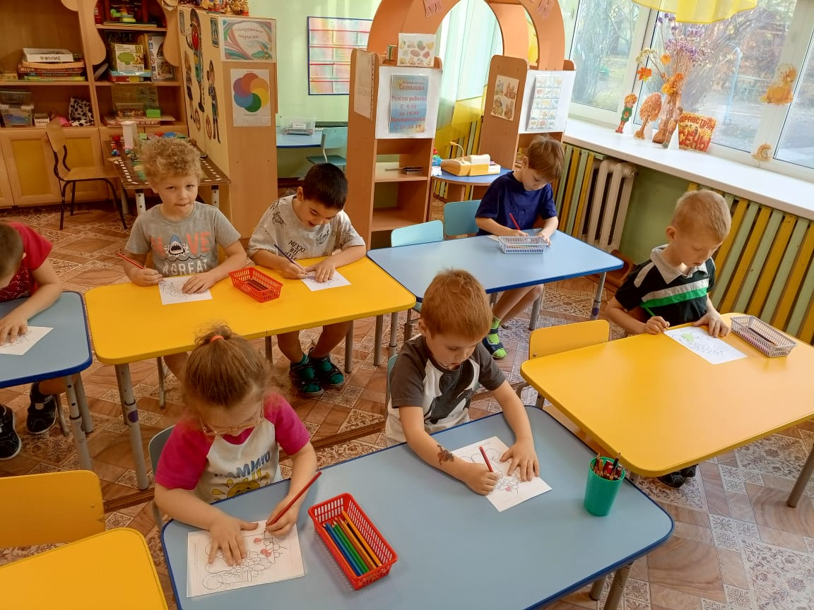
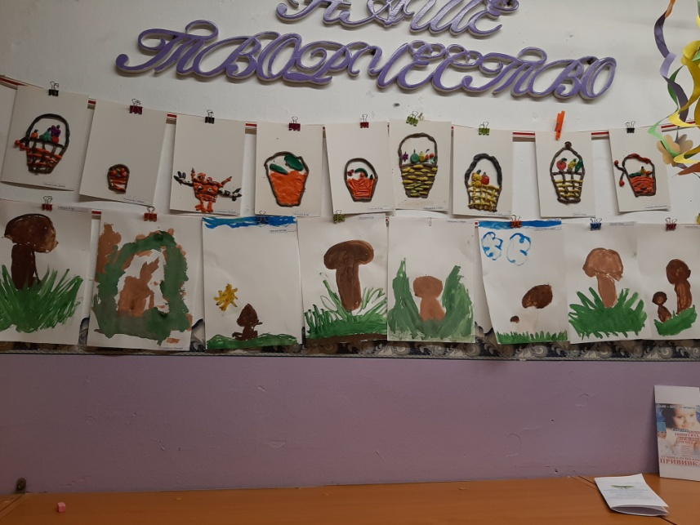
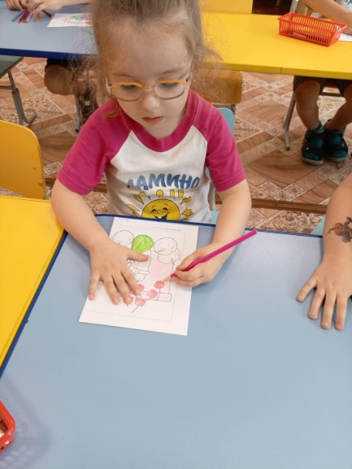
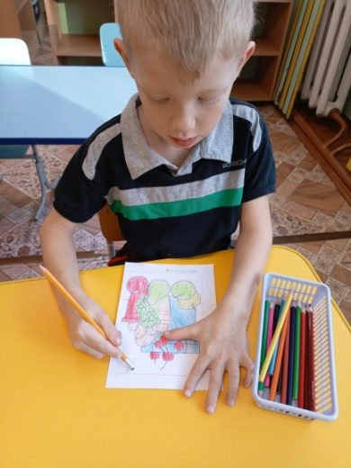
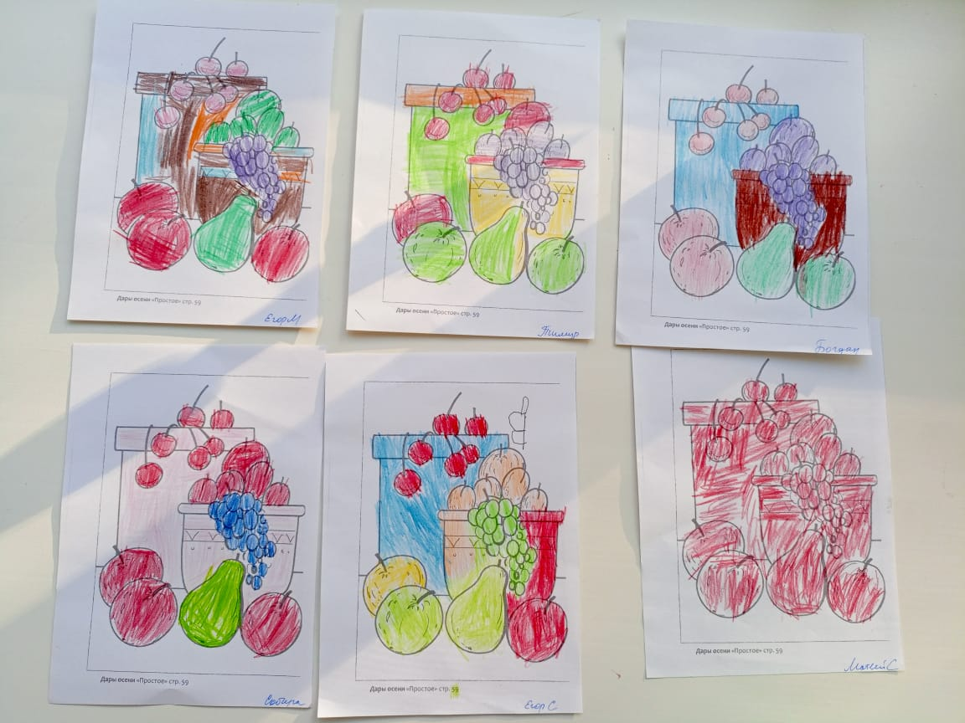
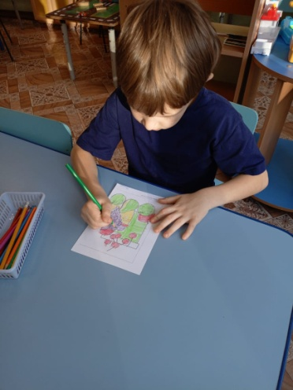
Продуктивная деятельность
Лепка «Дары осени»
Рисование «Грибы на полянке»»
Рисование «Дары осени»

Slide 12
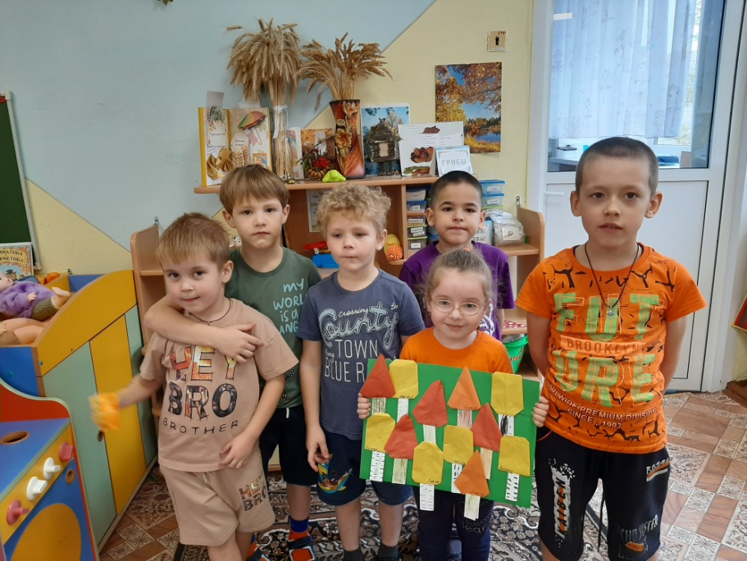
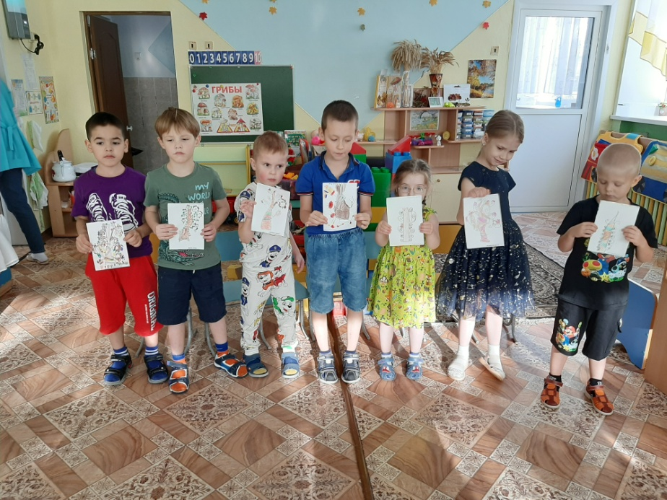
Продуктивная деятельность
Коллективная работа
Конструирование из бумаги
«Осенний лес»
Рисование
«Сказочное дерево»

Slide 13
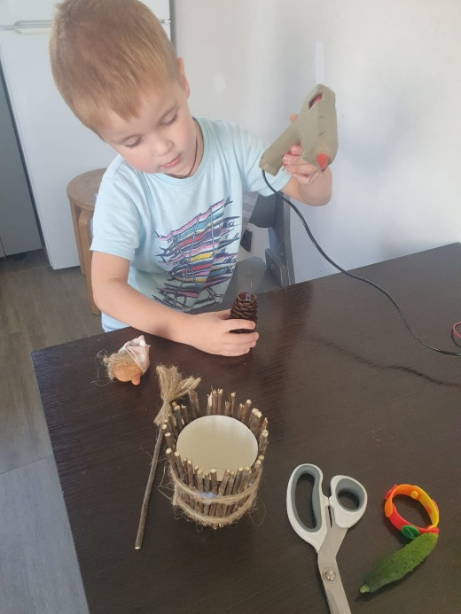
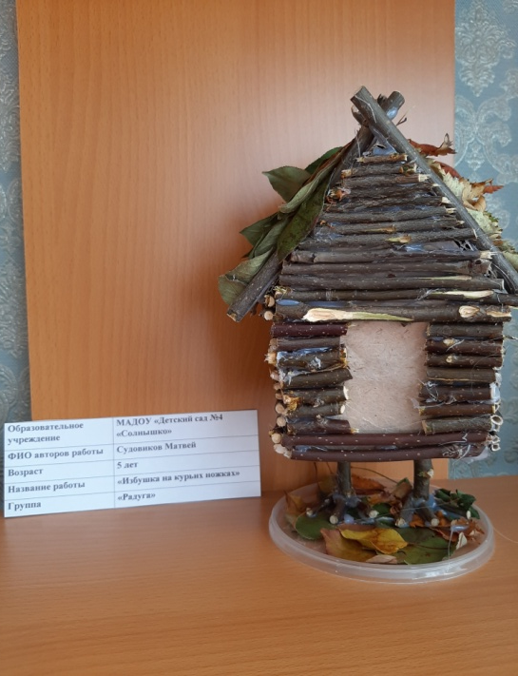
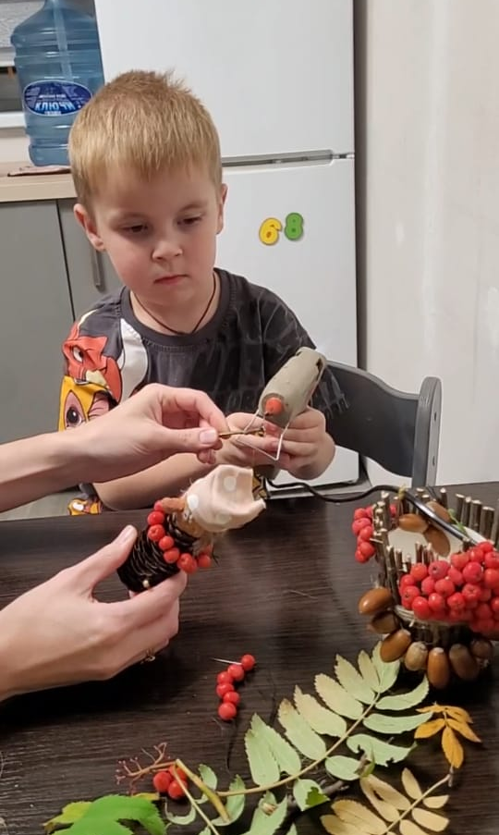
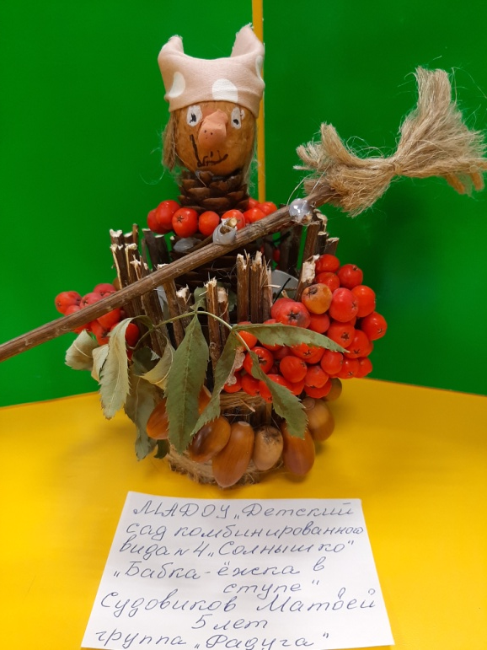
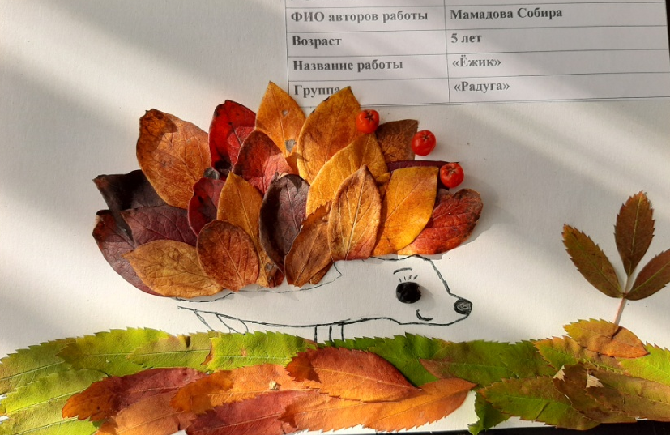
Работа с родителями
Участие в изготовлении поделок
для конкурса
«Чудеса осени»

Slide 14
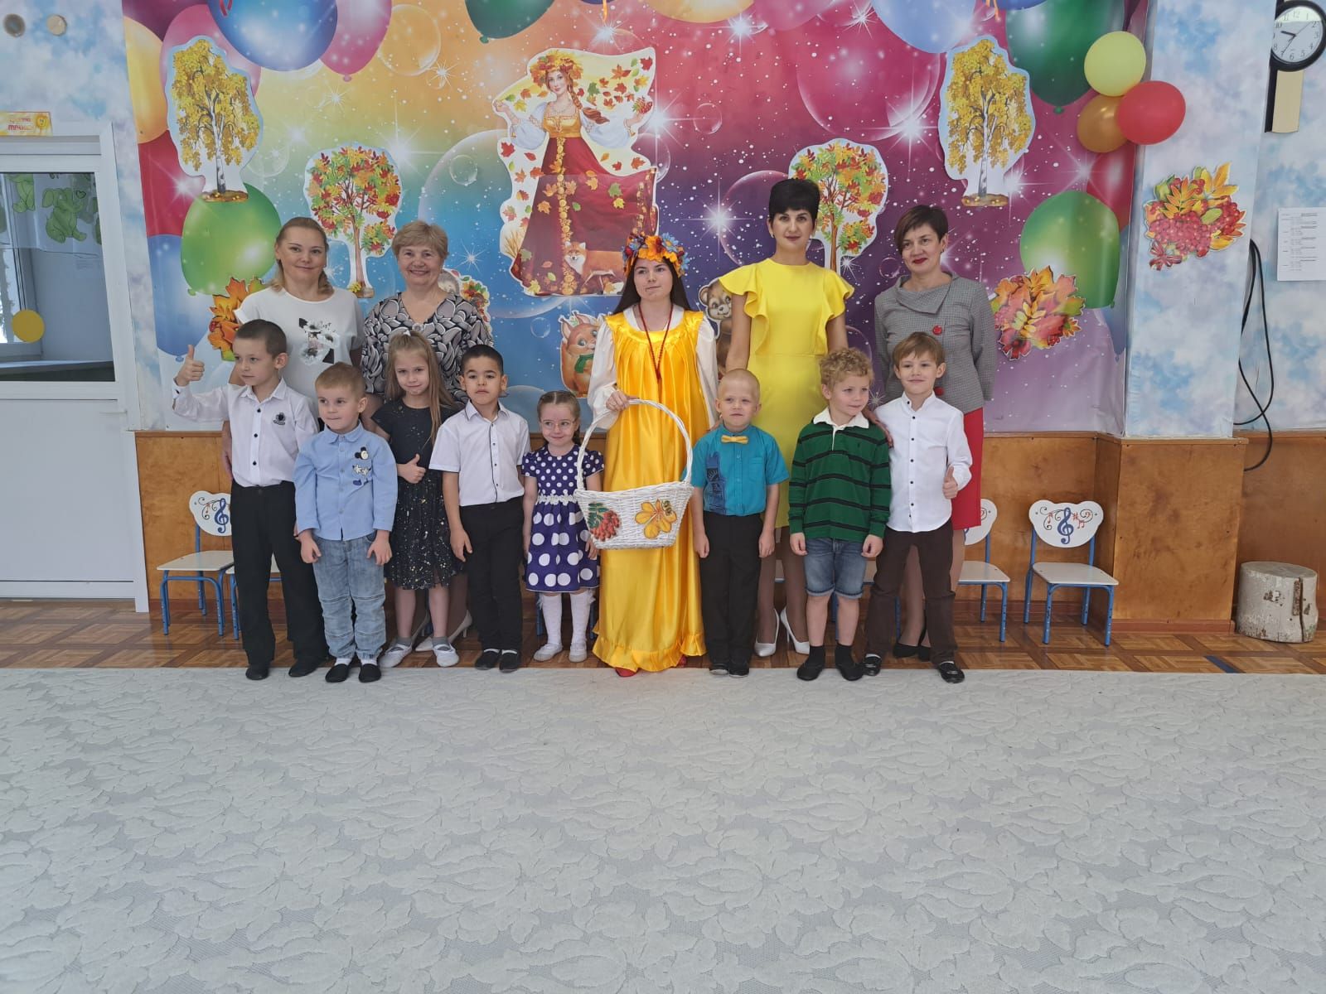
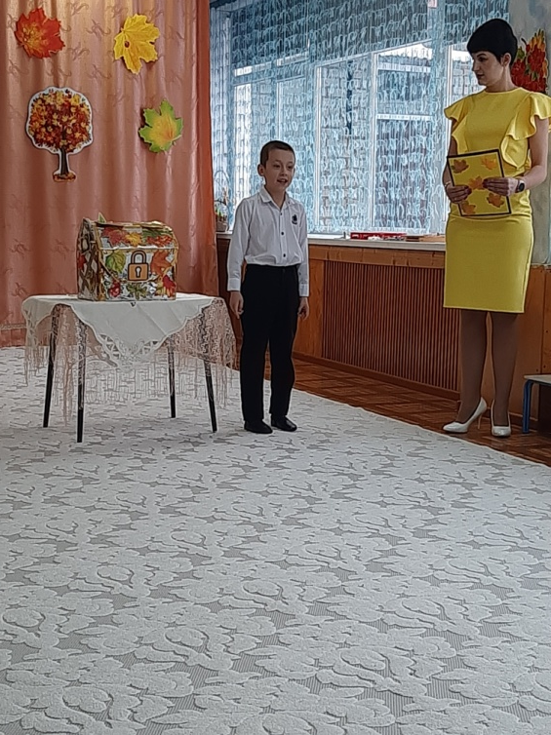
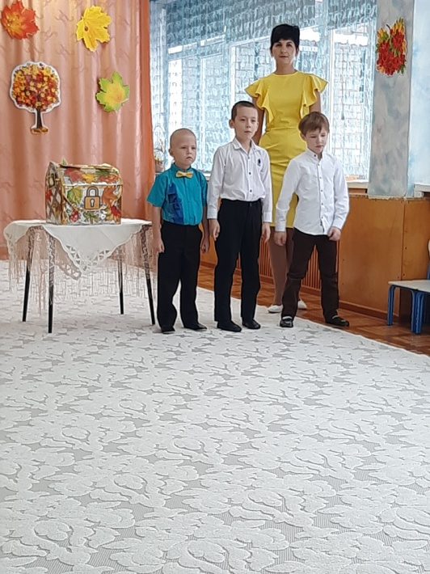
Заключительный этап
Праздник
«Осеннее лукошко»
Игра «Угадай на вкус»
Сценка «Запасы зверей»

Slide 15


